Slide 1
Charakteristiky systémov Frekvenčné charakteristiky systémov Póly, nuly
Úvod do kybernetiky
prof. Ing. Ján Murgaš, PhD.

Slide 2
Charakteristiky systémov
Grafická/tabelárna forma opisu systémov
Môžeme ich získavať meraním na reálnom systéme
Z ich priebehu vieme identifikovať prenos systému (predmet Identifikácia systémov)
Ich charakter dáva inžinierovi prvotnú základnú predstavu o systéme
Sú nositeľmi informácie o dynamike systému
Impulzná charakteristika
Prechodová charakteristika
Informácie o vzťahoch medzi vstupom a výstupom
Prevodová charakteristika
Frekvenčné charakteristiky – informácie o frekvenčných vlastnostiach:
Bodeho
Nyquistova

Slide 3
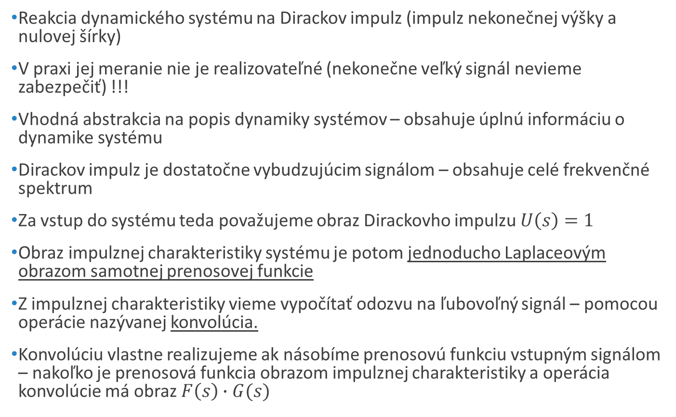
Charakteristiky systémov Impulzná charakteristika
Reakcia dynamického systému na Dirackov impulz (impulz nekonečnej výšky a nulovej šírky)
V praxi jej meranie nie je realizovateľné (nekonečne veľký signál nevieme zabezpečiť) !!!
Vhodná abstrakcia na popis dynamiky systémov – obsahuje úplnú informáciu o dynamike systému
Dirackov impulz je dostatočne vybudzujúcim signálom – obsahuje celé frekvenčné spektrum
Za vstup do systému teda považujeme obraz Dirackovho impulzu $U\left(s\right)=1$
Obraz impulznej charakteristiky systému je potom jednoducho Laplaceovým obrazom samotnej prenosovej funkcie
Z impulznej charakteristiky vieme vypočítať odozvu na ľubovoľný signál – pomocou operácie nazývanej konvolúcia.
Konvolúciu vlastne realizujeme ak násobíme prenosovú funkciu vstupným signálom – nakoľko je prenosová funkcia obrazom impulznej charakteristiky a operácia konvolúcie má obraz $F\left(s\right)∙G(s)$

Slide 4

Charakteristiky systémov Impulzná charakteristika - príklad
Impulzná charakteristika systému s prenosovou funkciou:
$$F\left(s\right)=\frac{1}{{2s}^{2}+2s+1}$$
Matlab:
F=tf([1],[2,2,1]);
impulse(F);

Slide 5
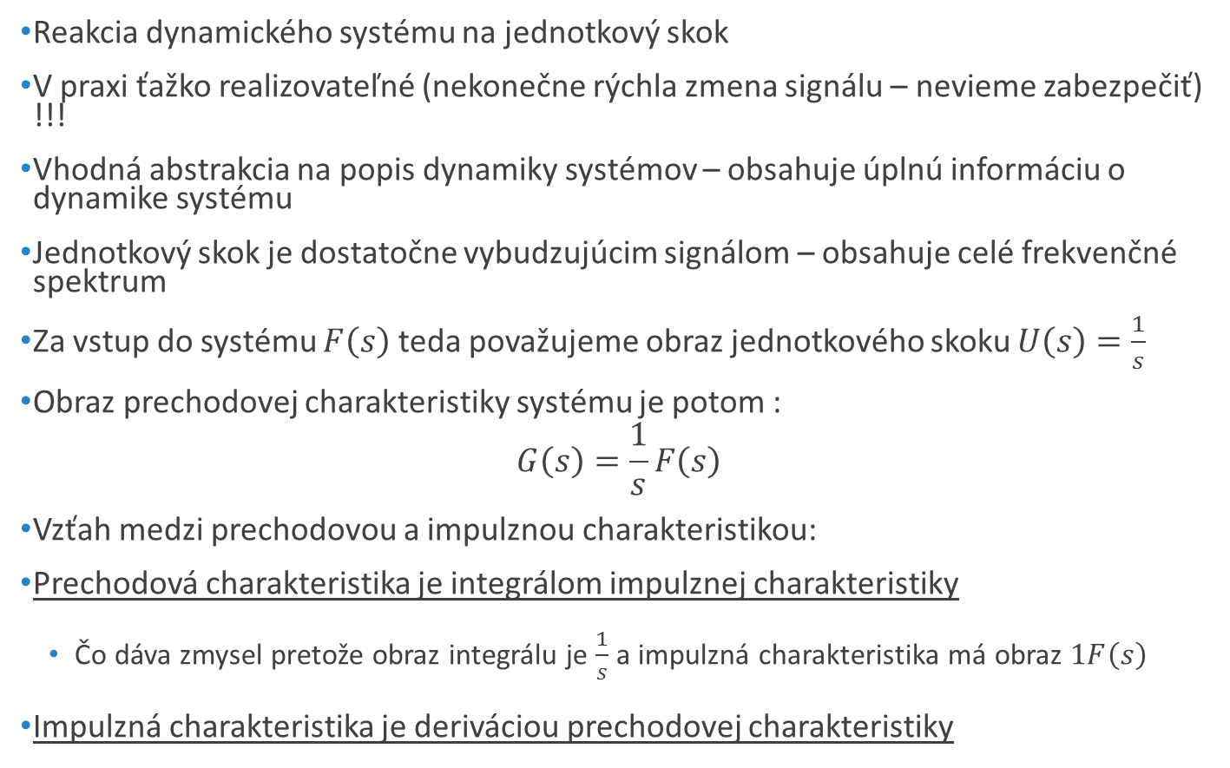
Charakteristiky systémov Prechodová charakteristika
Reakcia dynamického systému na jednotkový skok
V praxi ťažko realizovateľné (nekonečne rýchla zmena signálu – nevieme zabezpečiť) !!!
Vhodná abstrakcia na popis dynamiky systémov – obsahuje úplnú informáciu o dynamike systému
Jednotkový skok je dostatočne vybudzujúcim signálom – obsahuje celé frekvenčné spektrum
Za vstup do systému $F\left(s\right)$ teda považujeme obraz jednotkového skoku $U\left(s\right)=\frac{1}{s}$
Obraz prechodovej charakteristiky systému je potom :
$$G\left(s\right)=\frac{1}{s}F\left(s\right)$$
Vzťah medzi prechodovou a impulznou charakteristikou:
Prechodová charakteristika je integrálom impulznej charakteristiky
Čo dáva zmysel pretože obraz integrálu je $\frac{1}{s}$ a impulzná charakteristika má obraz $1F\left(s\right)$
Impulzná charakteristika je deriváciou prechodovej charakteristiky

Slide 6

Charakteristiky systémov Prechodová charakteristika - príklad
Prechodová charakteristika systému s prenosovou funkciou:
$$F\left(s\right)=\frac{1}{{2s}^{2}+2s+1}$$
Matlab:
F=tf([1],[2,2,1]);
step(F);

Slide 7
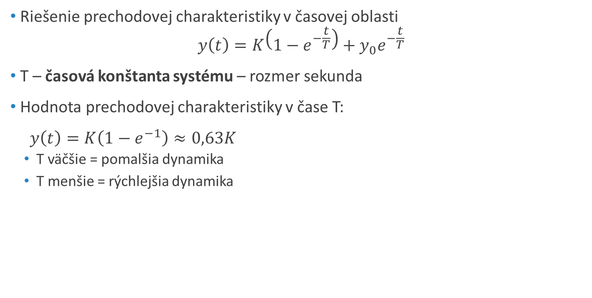
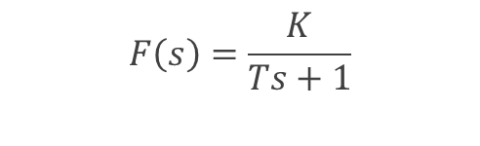
Prechodová charakteristika - Časová konštanta T
$$F\left(s\right)=\frac{K}{Ts+1}$$
Riešenie prechodovej charakteristiky v časovej oblasti
$$y\left(t\right)=K\left(1−e^{−\frac{t}{T}}\right)+y_{0}e^{−\frac{t}{T}}$$
T – časová konštanta systému – rozmer sekunda
Hodnota prechodovej charakteristiky v čase T:
$y\left(t\right)=K\left(1−e^{−1}\right)≈0,63K$
T väčšie = pomalšia dynamika
T menšie = rýchlejšia dynamika

Slide 8
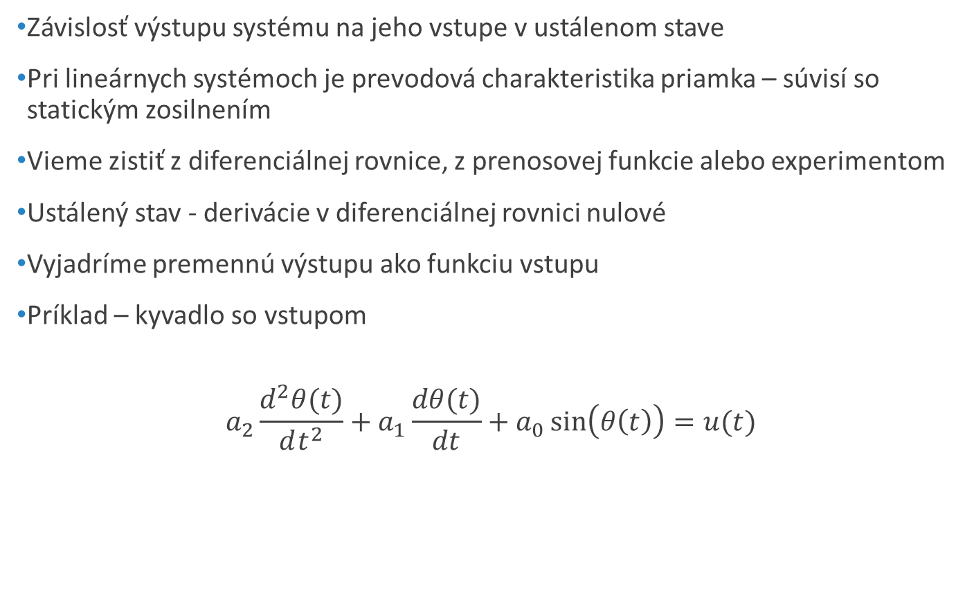
Charakteristiky systémov Prevodová charakteristika
Závislosť výstupu systému na jeho vstupe v ustálenom stave
Pri lineárnych systémoch je prevodová charakteristika priamka – súvisí so statickým zosilnením
Vieme zistiť z diferenciálnej rovnice, z prenosovej funkcie alebo experimentom
Ustálený stav - derivácie v diferenciálnej rovnici nulové
Vyjadríme premennú výstupu ako funkciu vstupu
Príklad – kyvadlo so vstupom
$$a_{2}\frac{d^{2}θ(t)}{dt^{2}}+a_{1}\frac{dθ(t)}{dt}+a_{0}\sin\left(θ\left(t\right)\right)=u(t)$$

Slide 9
Prevodová charakteristika – príklad kyvadlo
Ustálené stavy - derivácie premenných sú nulové
$$a_{0}\sin\left(θ\left(t\right)\right)=u(t)$$
Potrebujeme vyjadriť výstupnú premennú $θ\left(t\right)$
$$θ\left(t\right)=arcsin\left(\frac{u(t) }{a_{0}}\right)$$
Prevodová charakteristika pre $a_{0}=1$

Slide 10
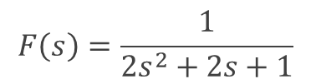
Charakteristiky systémov Prevodová charakteristika lineárneho systému - simulácia
$$F\left(s\right)=\frac{1}{{2s}^{2}+2s+1}$$

Slide 11

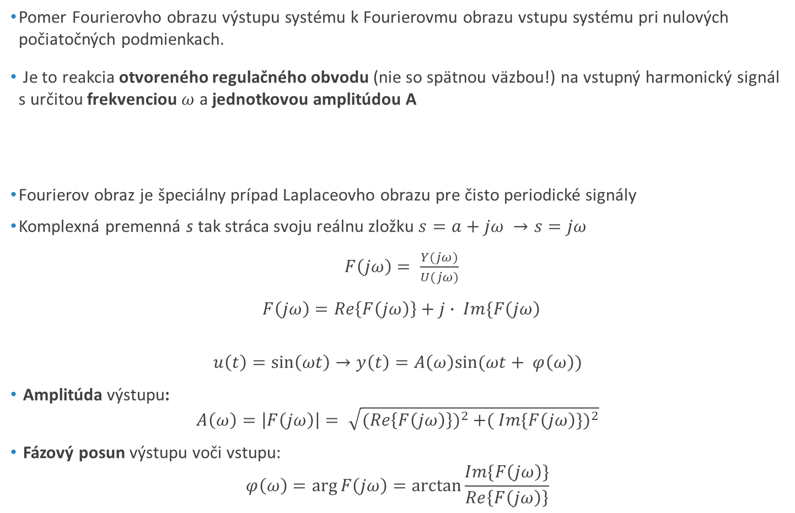
Frekvenčné charakteristiky systémov
Pomer Fourierovho obrazu výstupu systému k Fourierovmu obrazu vstupu systému pri nulových počiatočných podmienkach.
Je to reakcia otvoreného regulačného obvodu (nie so spätnou väzbou!) na vstupný harmonický signál s určitou frekvenciou $ω$ a jednotkovou amplitúdou A
Fourierov obraz je špeciálny prípad Laplaceovho obrazu pre čisto periodické signály
Komplexná premenná s tak stráca svoju reálnu zložku $s=a+jω →s=jω$
$F\left(jω\right)= \frac{Y(jω)}{U(jω)}$
$F\left(jω\right)=Re\left\{F\left(jω\right)\right\}+j∙ Im\{F\left(jω\right)$
$$u\left(t\right)=\sin\left(ωt\right)→y\left(t\right)=A\left(ω\right)sin⁡(ωt+ φ\left(ω\right))$$
Amplitúda výstupu:
$$A\left(ω\right)=\left|F\left(jω\right)\right|= \sqrt{{(Re\left\{F\left(jω\right)\right\})}^{2} +({ Im\{F\left(jω\right)\})}^{2}}$$
Fázový posun výstupu voči vstupu:
$$φ\left(ω\right)=\arg{F\left(jω\right)=\arctan{\frac{Im\{F\left(jω\right)\}}{Re\left\{F\left(jω\right)\right\}}}}$$

Slide 12

Frekvenčné charakteristiky systémov
Výstup zo systému bude mať po ustálení prechodových javov sínusový priebeh rovnakej frekvencie ako vstup, odlišnej amplitúdy a bude fázovo posunutý. Práve závislosť výstupnej amplitúdy a fázy od frekvencie určuje frekvenčná charakteristika.
Pri lineárnych systémoch platí, že v spektre výstupného signálu sa môžu objaviť iba frekvencie, ktoré sa nachádzali vo vstupnom signáli. Systém môže zosilniť/zoslabiť iba existujúce frekvencie.
Každý reálny dynamický systém funguje ako dolnopriepustný filter – vyššie frekvencie tlmí, nižšie prepúšťa bez výraznej zmeny
$$F\left(s\right)=\frac{1}{{2s}^{2}+2s+1}$$
$ω=10$rad/s
A = 1

Slide 13
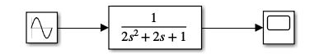

Frekvenčné charakteristiky systémov Analýza frekvenčných vlastností signálu
Analýzu frekvenčných vlastností signálu robíme až v momente keď je výstup ustálený. Prechodový dej nás nezaujíma.
Simulačne meriame frekvenčnú charakteristiku prenosovej funkcie:
$ω=10$rad/s
A = 1
ustálenie

Slide 14







Frekvenčné charakteristiky systémov Analýza frekvenčných vlastností signálu
V prípade neznámych parametrov systému analyzujeme frekvenčné charakteristiky za pomoci experimentov
Pre vstupný a výstupný signál nájdeme vrcholy signálu
Určenie fázového posunu:
$$φ=2π∙\frac{∆t}{T}$$
Funkcia vstupu: ${x_{1}= A}_{1}∙sin⁡(ωt)$
Funkcia výstupu: ${x_{2}=A}_{2}∙sin⁡(ωt+ φ)$
T – perióda meraných signálov
$∆t$ – časový rozdiel medzi identifikovanými fázami
$${ A}_{1}$$
$${ A}_{2}$$
Užitočné vzťahy:
$$G\left(jω\right)=a+jb=\left|G\left(jω\right)\right|e^{jφ}$$
$\left|G\left(jω\right)\right|= \sqrt{a^{2}+ b^{2}}$
$φ\left(ω\right)=arctg\frac{b}{a}$
$\left|G\left(jω\right)\right|=\frac{A_{2}}{A_{1}}$

Slide 15


Frekvenčné charakteristiky systémov Nyquist
Je charakteristika v komplexnej rovine – vykreslenie hodnôt Laplacevho obrazu výstupu zo systému pri harmonickom vstupnom signály
Vieme ju presne analyticky vyčísliť pre každú prenosovú funkciu a pre každú frekvenciu– algebra komplexných čísel
Frekvencia je tu parameter (pohyb v smere modrej šípky) – charakteristika je krivka v komplexnej rovine
Vyobrazenie amplitúdy A a fázového posunu $φ$ pre všetky frekvencie $ω ε <0,\text{∞})$
Matlab:
F=tf([1],[2,2,1]);
nyquist(F);
$$φ$$
A

Slide 16
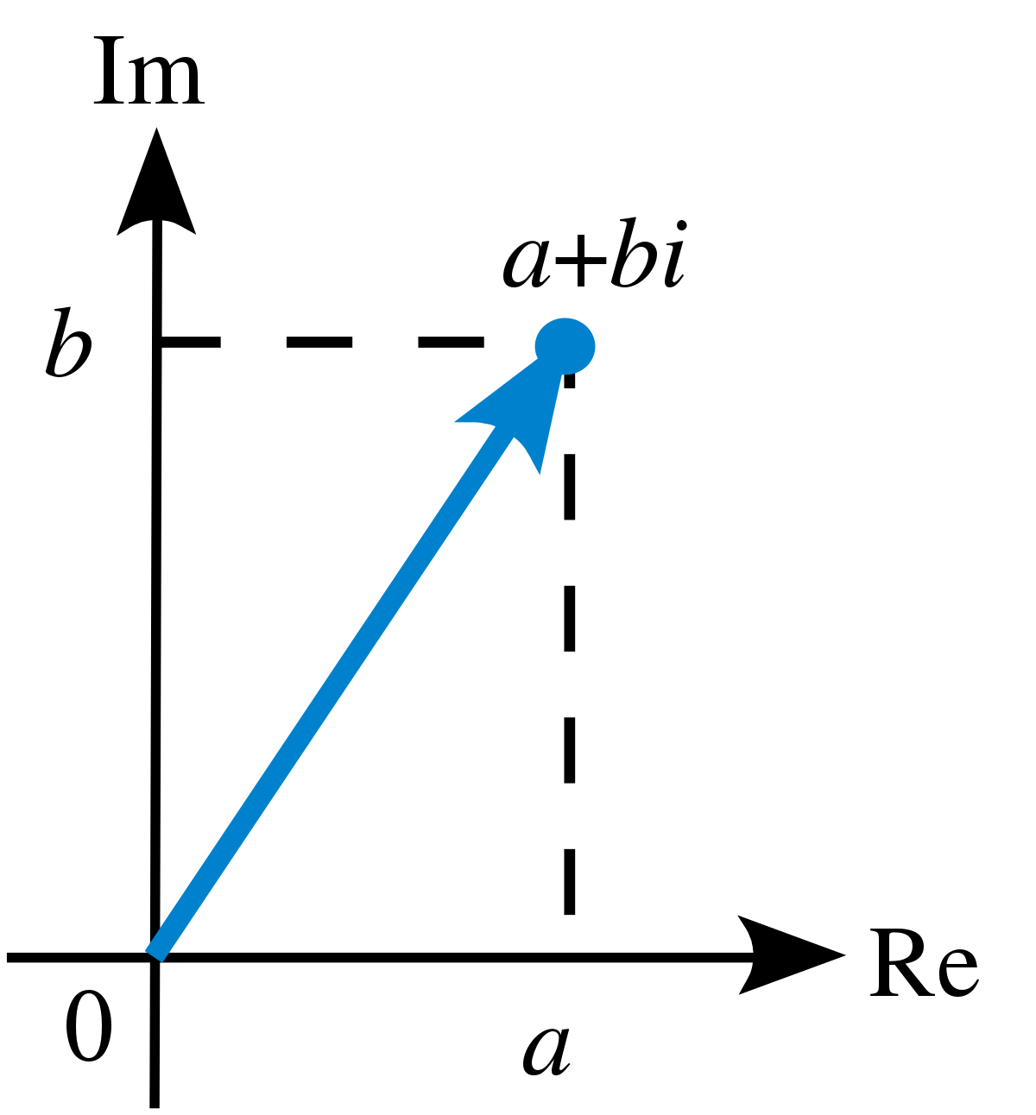
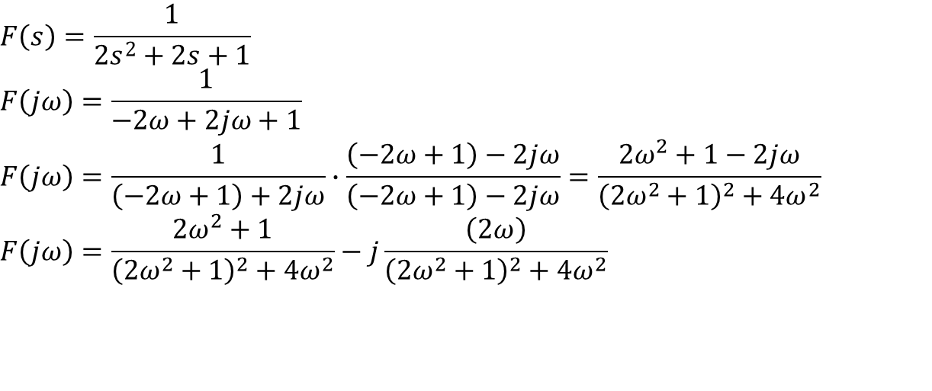

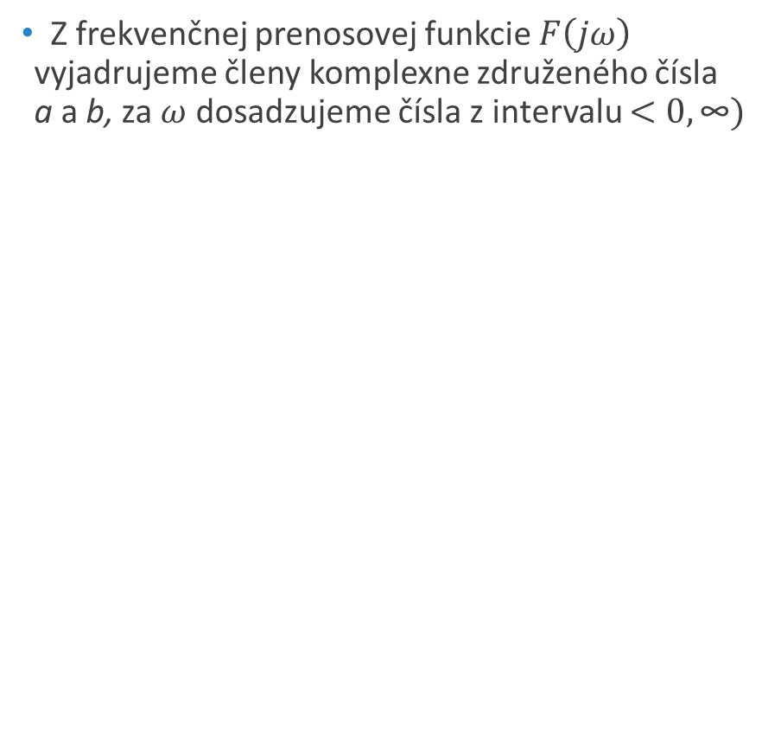
Frekvenčné charakteristiky systémov Nyquist – odvodenie charaktersitiky
$$F\left(s\right)=\frac{1}{2s^{2}+2s+1}$$
$$F\left(jω\right)=\frac{1}{−2ω+2jω+1}$$
$$F\left(jω\right)=\frac{1}{\left(−2ω+1\right)+2jω}∙\frac{\left(−2ω+1\right)−2jω}{\left(−2ω+1\right)−2jω}=\frac{2ω^{2}+1−2jω}{{\left(2ω^{2}+1\right)}^{2}+4ω^{2}}$$
$$F\left(jω\right)=\frac{2ω^{2}+1}{{\left(2ω^{2}+1\right)}^{2}+4ω^{2}}−j\frac{\left(2ω\right)}{{\left(2ω^{2}+1\right)}^{2}+4ω^{2}}$$
$$\left(a+b\right)\left(a−b\right)=a^{2}−b^{2}$$
Z frekvenčnej prenosovej funkcie $F\left(jω\right)$ vyjadrujeme členy komplexne združeného čísla a a b, za $ω$ dosadzujeme čísla z intervalu $<0,\text{∞})$

Slide 17
Frekvenčné charakteristiky systémov Nyquist
Charakteristická krivka prechádza presne toľkými kvadrantami komplexnej roviny koľkého rádu je systém

Slide 18
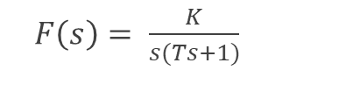
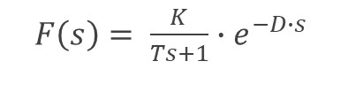
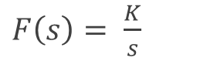
Frekvenčné charakteristiky systémov Nyquist – vybrané charakteristiky
$F\left(s\right)= \frac{K}{Ts+1}∙e^{−D∙s}$
$F\left(s\right)= \frac{K}{s}$
$F\left(s\right)= \frac{K}{s(Ts+1)}$

Slide 19

Frekvenčné charakteristiky systémov Bode
V logaritmických súradniciach
Vyobrazenie amplitúdy A a fázového posunu $φ$ pre všetky frekvencie $ω ε <0,\text{∞})$
Narozdiel od Nyquistovej charakteristiky vynášame do grafu amplitúdu a fázový posun samostatne v závislosti od frekvencie
Matlab:
F=tf([1],[2,2,1]);
bode(F);

Slide 20
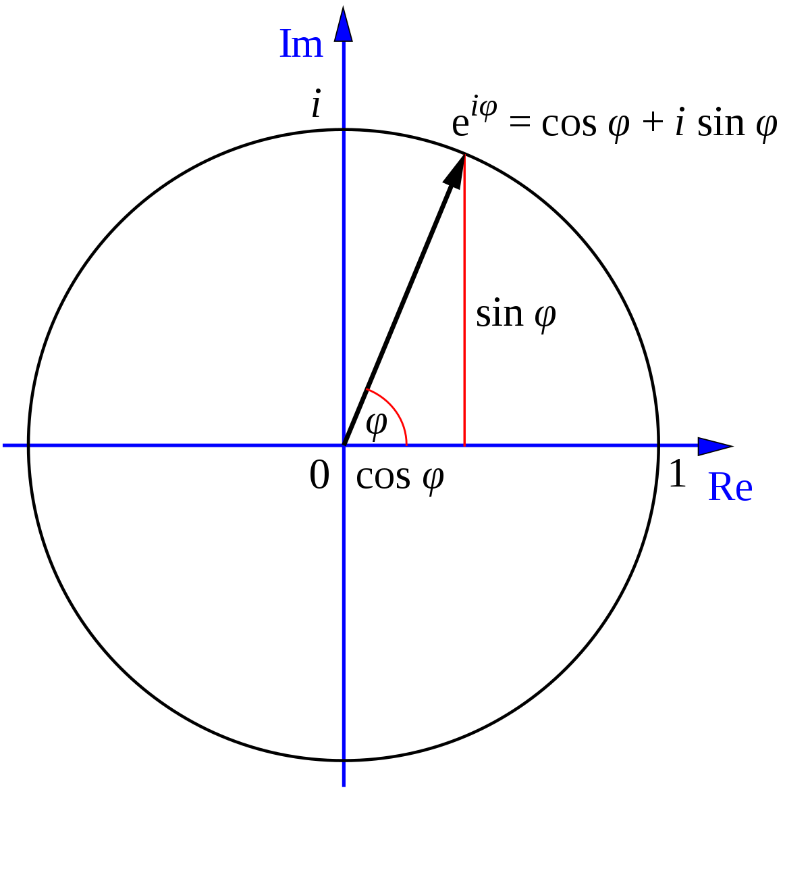
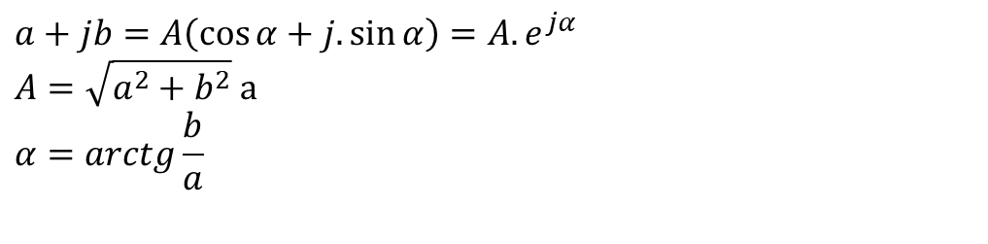

Frekvenčné charakteristiky systémov Bode – odvodenie charakteristiky
Aby sme z prenosovej funkcie získali vzťah na výpočet amplitúdy a fázového posunu, vykonáme Fourierovu transformáciu (rovnako ako pri nyquistovej char.) a upravíme na komplexne združené číslo v tvare $A.e^{jα}$.
Vzťah medzi $a+jb$ a $A.e^{jα}$si všimnime na jednotkovej kružnici
$$a+jb=A\left(\cos{α}+j.\sin{α}\right)=A.e^{jα}$$
$$A=\sqrt{a^{2}+b^{2}} \text{a}$$
$$α=arctg\frac{b}{a}$$

Slide 21
Prechodové charakteristiky vybraných typov systémov 1. rád
$$F\left(s\right)=\frac{K}{Ts+1}$$
1. rád – vždy aperiodický priebeh (bez prekmitov) – čistá exponenciála

Slide 22
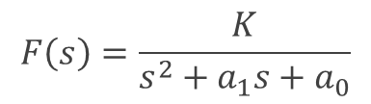
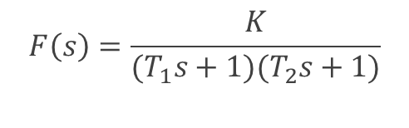
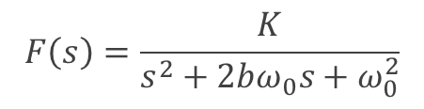
Prechodové charakteristiky vybraných typov systémov 2. rád
$$F\left(s\right)=\frac{K}{s^{2}+a_{1}s+a_{0}}$$
2. rád – dva póly
Oba reálne
Komplexne združené póly
V závislosti od pólov môže byť priebeh aperiodický alebo periodický
Podľa toho rozlišujeme dva tvary prenosových funkcii:
$$F\left(s\right)=\frac{K}{s^{2}+2bω_{0}s+ω_{0}^{2}}$$
$$F\left(s\right)=\frac{K}{(T_{1}s+1)(T_{2}s+1)}$$

Slide 23
Prechodové charakteristiky vybraných typov systémov 2. rád
$$F\left(s\right)=\frac{K}{s^{2}+a_{1}s+a_{0}}$$
Periodický piebeh
Aperiodický piebeh
Záleží od pólov
Periodický – póly ležia na reálnej osi
Aperiodický – póly obsahujú komplexnú zložku

Slide 24

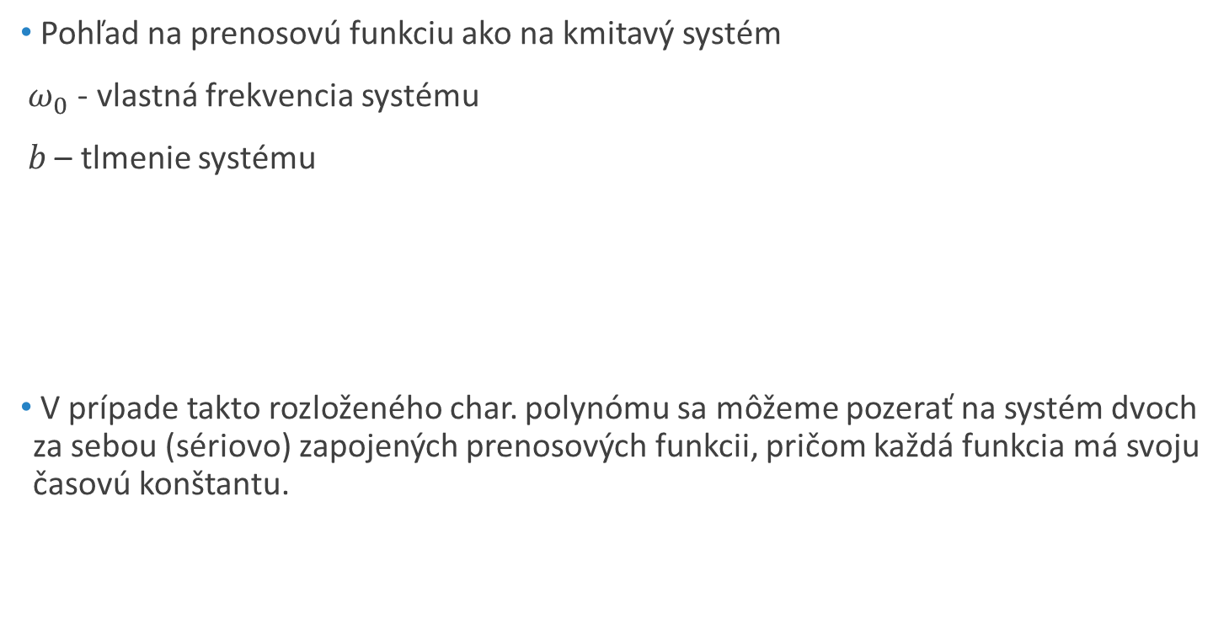
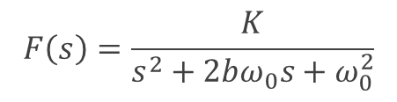
Prechodové charakteristiky vybraných typov systémov 2. rád – tvar prenosovej funkcie
$$F\left(s\right)=\frac{K}{s^{2}+2bω_{0}s+ω_{0}^{2}}$$
Pohľad na prenosovú funkciu ako na kmitavý systém
$ω_{0}$ - vlastná frekvencia systému
$b$ – tlmenie systému
V prípade takto rozloženého char. polynómu sa môžeme pozerať na systém dvoch za sebou (sériovo) zapojených prenosových funkcii, pričom každá funkcia má svoju časovú konštantu.
$$F\left(s\right)=\frac{K}{(T_{1}s+1)(T_{2}s+1)}$$

Slide 25
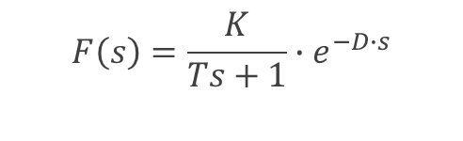
Prechodové charakteristiky vybraných typov systémov Dopravné oneskorenie
$$F\left(s\right)=\frac{K}{Ts+1}∙e^{−D∙s}$$
Systém s dopravným oneskorením

Slide 26
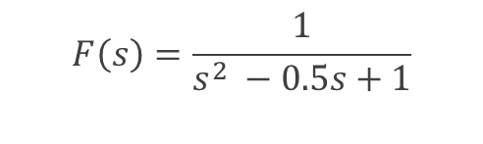
Prechodové charakteristiky vybraných typov systémov Nestabilný systém
$$F\left(s\right)=\frac{1}{s^{2} −0.5s+1}$$
Nestabilný systém (o stabilite v ďalšej prednáške)

Slide 27
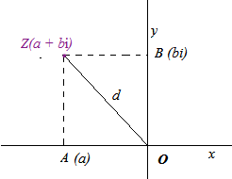
Póly
Vplyv pólov na dynamiku
Korene charakteristického polynómu (menovateľa) prenosovej funkcie
Ich rozmiestnenie v komplexnej rovine vyjadruje dynamiku (správanie sa) systému
Čím je magnitúda (geometrická veľkosť) komplexného čísla väčšia tým je pól „rýchlejší“, tzn. že systém sa skôr ustáli, má rýchlejšiu dynamiku
Reálna zložka pólov je zodpovedná za aperiodické prechodové deje
Imaginárna zložka pólov je zodpovedná za kmitavú zložku priebehu

Slide 28
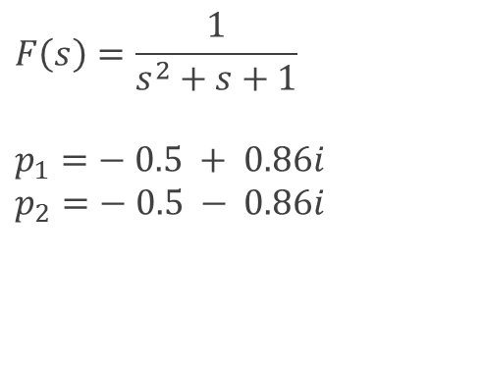
Vplyv pólov na dynamiku
$$F\left(s\right)=\frac{1}{s^{2}+s+1}$$
$$p_{1}=− 0.5 + 0.86i$$
$$p_{2}=− 0.5 − 0.86i$$

Slide 29
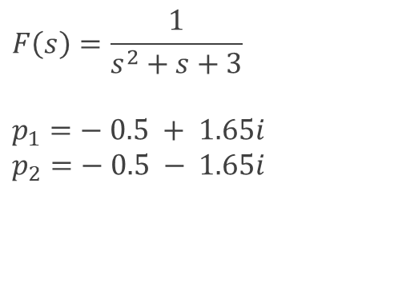
Vplyv pólov na dynamiku
$$F\left(s\right)=\frac{1}{s^{2}+s+3}$$
$$p_{1}=− 0.5 + 1.65i$$
$$p_{2}=− 0.5 − 1.65i$$

Slide 30
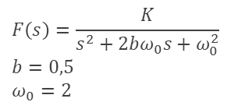
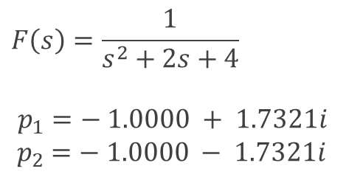
Vplyv pólov na dynamiku –komplexne združené korene
$$F\left(s\right)=\frac{1}{s^{2}+2s+4}$$
$p_{1}=− 1.0000 + 1.7321i$
$${ p}_{2} =− 1.0000 − 1.7321i$$
$$F\left(s\right)=\frac{K}{s^{2}+2bω_{0}s+ω_{0}^{2}}$$
$$b=0,5$$
$$ω_{0}=2$$

Slide 31

Vplyv pólov na dynamiku – rýdzo imaginárne póly
$$F\left(s\right)=\frac{1}{s^{2}+1}$$
$$p_{1}=+ i$$
$$p_{2}=− i$$

Slide 32
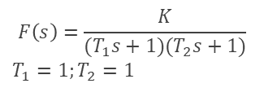

Vplyv pólov na dynamiku
$$F\left(s\right)=\frac{1}{s^{2}+4s+4}=\frac{1}{\left(s+2\right)\left(s+2\right)}$$
$p_{1}=−2$
$${ p}_{2} =−2$$
$$F\left(s\right)=\frac{K}{(T_{1}s+1)(T_{2}s+1)}$$
$$T_{1}=1;T_{2}=1$$

Slide 33
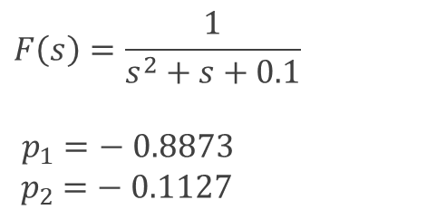
Vplyv pólov na dynamiku
$$F\left(s\right)=\frac{1}{s^{2}+s+0.1}$$
$p_{1}=−$0.8873
$${ p}_{2} =− 0.1127$$

Slide 34
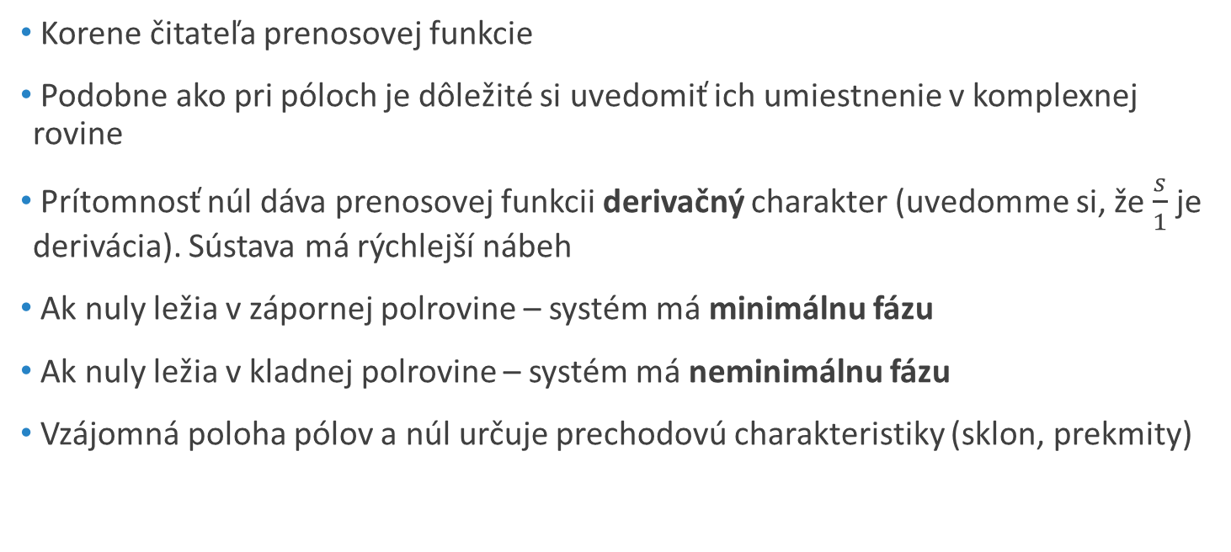
Vplyv núl na dynamiku systému
Korene čitateľa prenosovej funkcie
Podobne ako pri póloch je dôležité si uvedomiť ich umiestnenie v komplexnej rovine
Prítomnosť núl dáva prenosovej funkcii derivačný charakter (uvedomme si, že $\frac{s}{1}$ je derivácia). Sústava má rýchlejší nábeh
Ak nuly ležia v zápornej polrovine – systém má minimálnu fázu
Ak nuly ležia v kladnej polrovine – systém má neminimálnu fázu
Vzájomná poloha pólov a núl určuje prechodovú charakteristiky (sklon, prekmity)

Slide 35
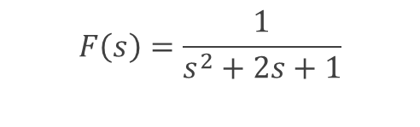
Vplyv núl na dynamiku systému
$$F\left(s\right)=\frac{1}{s^{2}+2s+1}$$
Nemá nuly

Slide 36
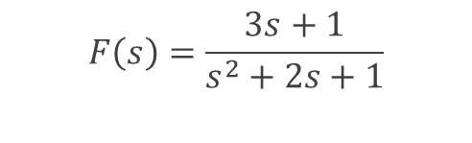
Vplyv núl na dynamiku systému
$$F\left(s\right)=\frac{3s+1}{s^{2}+2s+1}$$
Nula je bližšie k imaginárnej osi ako pól – to robí nulu dominatnejšou
Systém má väčšiu tendenciu derivovať vstupný signál

Slide 37

Vplyv núl na dynamiku systému
$$F\left(s\right)=\frac{0.8s+1}{s^{2}+2s+1}=\frac{0.8s+1}{{\left(s+1\right)}^{2}}$$
Hoci je systém 2. rádu, priebeh je takmer identický so systémom 1. rádu
Póly a nula sú tak blízko seba, že sa navzájom vykompenzujú (vykrátia), preto sa výsledný priebeh podobá skôr na 1. rád
Číslo 0,8 v čitateli je veľmi blízke číslu 1. Ak by sme 0,8 zamenili za 1, mohli by sme čitateľ s menovateľom vykrátiť a vznikol by tak systém prvého rádu.
Krátenie nestabilných pólov a núl nie je pri prenosových funkciách povolené !!!

Slide 38
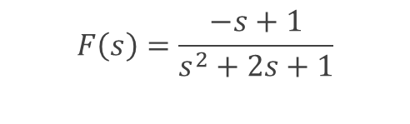
Vplyv núl na dynamiku systému
$$F\left(s\right)=\frac{−s+1}{s^{2}+2s+1}$$
(Nestabilná) nula v kladnej polrovine spôsobuje, že systém má neminimálnu fázu vďaka čomu je viditeľný záporný prekmit

